Slide 1
Ekstraksi Fitur Time Series

Slide 2
Alur Kerja Sistem Cerdas
2. Ekstraksi Fitur
4. Pelatihan Model
Diterapkan untuk menghasilkan ratusan angka fitur statistik, temporal, dan spektral seketika.
Dataset tabular diumpan ke model Random Forest, SVM, atau XGBoost untuk klasifikasi kondisi / anomali deteksi.
1. Dataset
3. Dataset Tabular
Sinyal mentah kontinyu dipecah menjadi partisi frame (windows) 2-5 detik, bisa berupa overlapping data agar konsisten.
Hasil ekstraksi digabungkan (concat). 1 frame data mentah kini menjadi 1 baris di dataset berformat CSV atau Dataframe.

Slide 3


Mengapa Ekstraksi Fitur?
Data deret waktu (time series) dalam bentuk mentahnya sangat kompleks dan memiliki dimensi tinggi. Machine learning berkinerja buruk jika diberi sinyal acak tanpa konteks.
"Time Series Feature Extraction Library (TSFEL) adalah katalis yang mengubah gelombang tak beraturan menjadi struktur data tabular yang kaya makna."
Proses ini mengkompresi informasi penting untuk meningkatkan akurasi prediktif secara signifikan.

Slide 4






3 Domain Utama Ekstraksi
Domain Statistik
Domain Temporal
Domain Spektral
Menggambarkan distribusi dan karakteristik sentral dari amplitudo sinyal secara keseluruhan, seperti mean, variance, dan energi RMS.
Mengukur dinamika dan perubahan nilai seiring berjalannya waktu, seperti ZCR (Zero Crossing Rate) dan perbedaan absolut berurutan.
Menganalisis komposisi frekuensi sinyal setelah ditransformasikan ke domain frekuensi menggunakan FFT (Fast Fourier Transform).

Slide 5
Skenario Simulasi Data
Untuk mendemonstrasikan perhitungan matematika di balik fitur, kita akan menggunakan sebuah jendela data (window) berisi 5 titik observasi (N = 5).
Indeks Waktu (i) | 1 | 2 | 3 | 4 | 5
Nilai Sinyal (x) | 2 | -1 | 3 | -2 | 4
Himpunan Sinyal: X = [ 2, -1, 3, -2, 4 ]

Slide 6
Fitur Statistik & Temporal
Menganalisis besaran sinyal dan dinamika perubahan terhadap waktu.

Slide 7


1. Root Mean Square (RMS)
Konsep Dasar
Interpretasi Analitis
Root Mean Square (RMS) adalah representasi statistik dari besaran (magnitude) rata-rata kuadratik sebuah sinyal.
Tidak seperti rata-rata (mean) sederhana yang dapat saling meniadakan antara nilai positif dan negatif, pembongkaran kuadrat pada RMS memastikan seluruh defleksi sinyal (ke atas atau ke bawah) dihitung sebagai energi kinetik.
Dalam pemrosesan sinyal fisik, RMS sangat berkorelasi erat dengan metrik kekuatan atau total energi absolut yang terkandung dalam window tersebut.

Slide 8

Perhitungan Manual: RMS
Proses Matematis
2.61
1. Kuadratkan: [4, 1, 9, 4, 16]
2. Jumlahkan (Sum): 4 + 1 + 9 + 4 + 16 = 34
NILAI FITUR RMS
3. Rata-rata (Mean): 34 / 5 = 6.8
4. Akar Kuadrat (Root): √6.8 ≈ 2.607

Slide 9
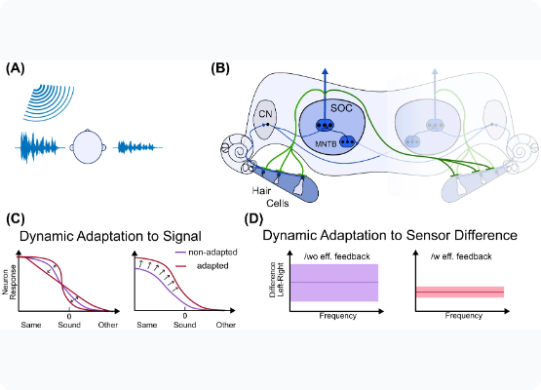
2. Zero Crossing Rate
Zero Crossing Rate (ZCR) adalah fitur domain temporal yang menghitung seberapa sering sinyal mentransisi nilai nol (berubah dari positif ke negatif atau sebaliknya).
"ZCR adalah indikator kuat dari tingkat 'noisiness' atau spektrum frekuensi dominan dari sinyal secara kasar."
Sinyal dengan ZCR tinggi umumnya merepresentasikan fluktuasi cepat, sering ditemui pada sinyal sensor getaran ekstrim atau suara konsonan tegang.

Slide 10

Perhitungan Manual: ZCR
Proses Matematis
4
Dataset: X = [2, -1, 3, -2, 4]
1. Transisi 1: 2 ke -1 (Positif ke Negatif) → +1
TRANSISI NOL (ZCR)
2. Transisi 2: -1 ke 3 (Negatif ke Positif) → +1
3. Transisi 3: 3 ke -2 (Positif ke Negatif) → +1
4. Transisi 4: -2 ke 4 (Negatif ke Positif) → +1

Slide 11
3. Mean Absolute Difference
Definisi MAD
Signifikansi Fitur
Mean Absolute Difference (MAD) mengukur rata-rata perubahan absolut atau "lompatan" amplitudo antara dua sampel yang bersebelahan dalam deret waktu.
MAD sangat superior untuk mengidentifikasi tingkat volatilitas sinyal lokal. Nilai yang besar menunjukkan sinyal dengan volatilitas ekstrem atau spike (anomali tiba-tiba), nilai kecil menunjukkan sinyal stabil dan halus.
Fitur ini merepresentasikan turunan diskrit orde pertama (kecepatan perubahan).

Slide 12

Perhitungan Manual: MAD
Proses Matematis
4.5
Dataset: X = [2, -1, 3, -2, 4]
|-1 - 2| = |-3| = 3
|3 - (-1)| = |4| = 4
NILAI VOLATILITAS (MAD)
|-2 - 3| = |-5| = 5
|4 - (-2)| = |6| = 6
MAD = (3 + 4 + 5 + 6) / 4 = 18 / 4 = 4.5

Slide 13
Domain Spektral & FFT
Membuka dimensi frekuensi dari sinyal kompleks melalui Fast Fourier Transform.

Slide 14

Konsep Transformasi FFT
Dekomposisi Sinyal
Sinyal dunia nyata sangat jarang berupa gelombang murni tunggal. Transformasi Fourier bekerja dengan memecah gelombang kompleks yang berantakan menjadi kumpulan gelombang sinus dan kosinus murni yang teratur, masing-masing dengan frekuensi dan magnitudo berbeda.

Slide 15
Setiap gelombang yang terukur, serumit apapun bentuknya, selalu dapat dideskripsikan sebagai jumlahan dari gelombang-gelombang sinus sederhana.
"
"
KONSEP INTI TRANSFORMASI FOURIER

Slide 16

Skenario Simulasi Data FFT
Untuk melakukan simulasi perhitungan manual FFT diskrit (DFT), kita merampingkan jumlah observasi (N=4) untuk menghindari bilangan kompleks berlebihan.
Indeks Waktu (n) | 0 | 1 | 2 | 3
Sinyal (x[n]) | 1 | 0 | 2 | 0
Rumus Inti DFT:

Slide 17
Perhitungan DFT (Bagian 1)
Frekuensi Dasar (k = 0)
Siklus Pertama (k = 1)
Mengukur komponen "DC" (Direct Current) atau titik keseimbangan pusat sinyal.
Faktor rotasi eksponensial kompleks menjadi vektor fase.
X(0) = 1(1) + 0(1) + 2(1) + 0(1)
X(1) = 1(1) + 0(-j) + 2(-1) + 0(j)
X(0) = 3
X(1) = 1 - 2
Magnitudo |X(0)| = 3
X(1) = -1
Magnitudo |X(1)| = 1

Slide 18
Perhitungan DFT (Bagian 2)
Siklus Kedua (k = 2)
Siklus Ketiga (k = 3)
Komponen frekuensi lebih tinggi (Nyquist limit untuk N=4).
Frekuensi cermin (aliasing) dalam DFT real.
X(3) = 1(1) + 0(j) + 2(-1) + 0(-j)
X(2) = 1(1) + 0(-1) + 2(1) + 0(-1)
X(3) = 1 - 2
X(2) = 1 + 2
X(3) = -1
X(2) = 3
Magnitudo |X(3)| = 1
Magnitudo |X(2)| = 3

Slide 19
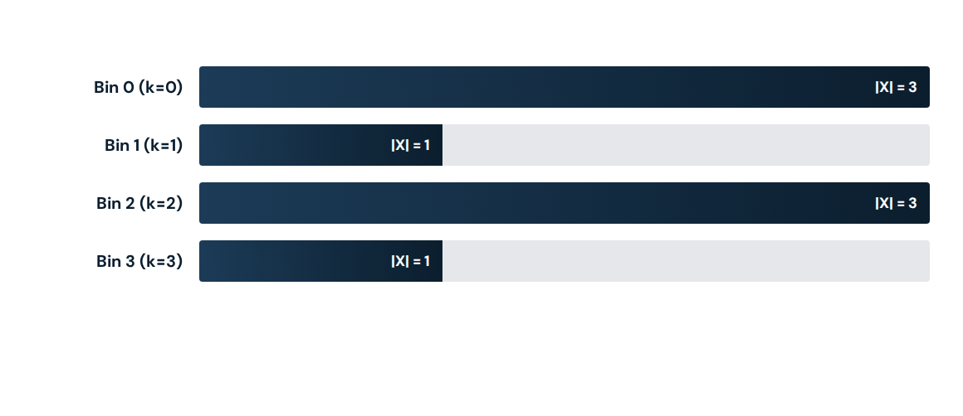
Hasil Magnitudo Spektral

Slide 20
Fitur Spektral Lanjutan
Menganalisis properti dari distribusi magnitudo di domain frekuensi.

Slide 21




1. Spectral Entropy
Konsep Dasar
Persiapan Data Daya
Mengadopsi hukum termodinamika (Entropi Shannon) untuk mengukur tingkat kompleksitas, keacakan, atau distribusi ketidakpastian spektrum daya frekuensi sinyal.
Spektrum daya: P = Magnitudo².
P = [9, 1, 9, 1].
Total Daya = 20.
Probabilitas normalisasi daya (p):
p = [0.45, 0.05, 0.45, 0.05]

Slide 22

Perhitungan: Spectral Entropy
Proses Matematis
1.469
p = [0.45, 0.05, 0.45, 0.05]
Bin 0: -0.45 × log2(0.45) ≈ 0.518
BITS (ENTROPY)
Bin 1: -0.05 × log2(0.05) ≈ 0.216
Bin 2 & 3 identik: 0.518 + 0.216
Total = 2 × (0.734) = 1.469 bits

Slide 23
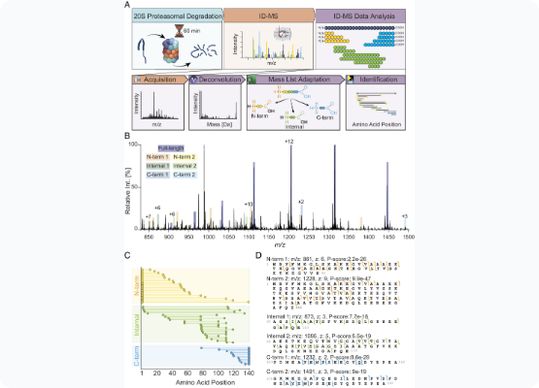
3. Spectral Centroid
Spectral Centroid berfungsi untuk menemukan "pusat gravitasi" atau titik keseimbangan frekuensi dari suatu spektrum.
"Ini secara langsung merepresentasikan persepsi tentang kecerahan (brightness) sinyal. Sinyal dengan frekuensi tinggi dominan akan memiliki centroid besar."

Slide 24
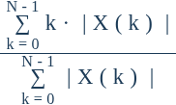
Perhitungan: Spectral Centroid
Proses Matematis
1.25
Magnitudo = [3, 1, 3, 1]. Total = 8.
INDEX FREKUENSI
Centroid = ( (0×3) + (1×1) + (2×3) + (3×1) ) / 8
Centroid = ( 0 + 1 + 6 + 3 ) / 8
Centroid = 10 / 8 = 1.25

Slide 25

4. Spectral Spread
Jika Centroid adalah mean berbobot, maka Spectral Spread adalah standar deviasi atau penyebaran dari distribusi spektrum frekuensi.
"Spread mengukur lebar sabuk frekuensi tempat energi terkonsentrasi. Spread tinggi berarti sinyal noise pita lebar (broadband)."

Slide 26

Perhitungan: Spectral Spread
Proses Matematis
1.089
SC = 1.25. Prob(X) = [3/8, 1/8, 3/8, 1/8]
Varians = (3/8 × (0-1.25)²) + (1/8 × (1-1.25)²)
+ (3/8 × (2-1.25)²) + (1/8 × (3-1.25)²)
DEVIASI SPEKTRUM
Varians = 0.5859 + 0.0078 + 0.2109 + 0.3828 = 1.1874
Spread = √1.1874 = 1.0897

Slide 27
Pipeline Machine Learning
Integrasi TSFEL ke dalam arsitektur model AI prediktif industri.

Slide 28
Alur Kerja Sistem Cerdas
2. Ekstraksi Fitur
4. Pelatihan Model
TSFEL diterapkan di setiap frame untuk menghasilkan ratusan angka fitur statistik, temporal, dan spektral seketika.
Dataset tabular diumpan ke model Random Forest, SVM, atau XGBoost untuk klasifikasi kondisi / anomali deteksi.
1. Windowing
3. Dataset Tabular
Sinyal mentah kontinyu dipecah menjadi partisi frame (windows) 2-5 detik, bisa berupa overlapping data agar konsisten.
Hasil ekstraksi digabungkan (concat). 1 frame data mentah kini menjadi 1 baris di dataset berformat CSV atau Dataframe.

Slide 29
Krusialitas Feature Scaling
Min-Max Normalization
Standardization (Z-Score)
Model ML seperti KNN atau Neural Network sangat sensitif terhadap skala fitur. Entropi berskala 0-1, sementara energi mungkin ribuan. Min-Max meremas semua fitur menjadi matriks rentang 0 hingga 1 seragam.
Mengubah distribusi fitur sehingga memiliki Mean = 0 dan Standar Deviasi = 1. Metode ini tidak membatasi rentang nilai mutlak.
Sangat direkomendasikan jika data sensor rentan terhadap pencilan (outliers) atau noise drastis.
Cocok jika dataset dipastikan bebas nilai ekstrem tak wajar.

